Slide 1
সবাইকে শুভেচ্ছা

Slide 2
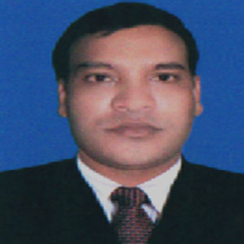
পাঠ পরিচিতি
মোহাম্মদ মোরশেদ
সহকারি শিক্ষক,
কোকদন্ডী গুনাগরী উচ্চবিদ্যালয় ,
বাঁশখালী– চট্টগ্রাম।
ব্যবসায় উদ্যোগ
শ্রেনি – দশম
অধ্যায় - দশম
পাঠ – ৪র্থ
সময় – ৪৫ মিনিট

Slide 3
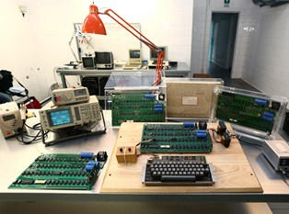
আজকের পাঠ -
ব্যবসায় উদে্যাগ উন্নয়নে সহায়ক সেবা

Slide 4
শিখন ফল
১। সহায়ক সেবা্ কি তা ব্যাখ্যা করতে পারবে
২।দেশের শিল্প খাতের উন্নয়নে বিভিন্ন খাতের অবদান বিশ্লেষন করতে পারবে
৩।ঋন প্রাপ্তির যোগ্যতা বিশ্লেষন করতে পারবে
৪।সহায়ক সেবায় বিভিন্ন এনজিও সংস্থার অবদান বিশ্লেষন করতে পারবে

Slide 5
সহায়ক সেবার প্রকার ভেদঃ- ১।উদ্দীপনামুলক - অনুপ্রেরনামুলক প্রশিক্ষন,বিনিয়োগে অনুপ্রেরনা দান,কারিগরি ও অর্থনৈতিক বিষয়ে তথ্য সরবরাহ ও পরার্মশ দান ,সরকারি সাহায্য-সহযোগিতা সম্প্রর্কে ব্যাপক প্রচার ইত্যাদি উদ্দীপনামুলক সহায়তা । ২।সমর্থনমুলক - শিল্প স্থাপন,পরিচালনা,সম্পদ ব্যবহার ও বিভিন্ন ধরনের সুবিধা সমর্থনমুলক সহায়তা। ৩।সংরক্ষনমূলক- ব্যবসায়ের কার্যক্রম পরিচালনা ও সম্প্রসারনের পথে প্রতিবন্ধকতাগুলো দূর করা সংরক্ষন্মুলক সহায়তা।

Slide 6
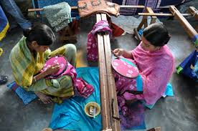
বঙ্গবন্দধু শেখ মজিবুর রহমান ১৯৫৭সালে যুক্তফ্রন্ট সরকারের শ্রম,বানিজ্য ও শিল্পমন্ত্রীর দায়িত্ত পালনকালে গনপরিষদে ক্ষুদ্র ও কুটির শিল্প প্রতিষ্ঠার বিল উপস্থাপন করেন ।যার ফলে ১৯৫৭ সালের ৩০ মে পূর্ব পাকিস্তানে এই বিলটি পাস হয় । যা বেসিক বা ক্ষুদ্র ও কুটির শিল্প নামে পরিচিত

Slide 7
বাংলাদেশ শিল্প ব্যাংক এবং বাংলাদেশ শিল্প ঋন সংস্থা একত্রিত হয়ে ৩রা জানুয়ারী ২০১০ সাল হতে (বিডিবিএল) ব্যাংক নামে নতুন করে কার্যক্রম শুরু করে।এটি সম্পুর্ন রাষ্ট্রীয় মালিকানাধীন একটি বানিজ্যিক ব্যাংক।

Slide 8
ব্যানিজ্যিক ব্যাংক
প্রকল্পের ধরন অনুযায়ী ঋনসীমা সর্বনিন্ম ৫০হাজার থেকে সর্বোচ্চ ১০ কোটি টাকা। ঋনের মেয়াদ –চলতি মুলধনের ক্ষেত্রে ১বছর এবং মেয়াদি ঋনের ৩-৭বছর পর্যন্ত বিবেচিত।
ঋন প্রাপ্তির যোগ্যতা হবে -
*উদ্যাক্তাকে সুস্থ, শিক্ষিত এবং বয়স ১৮ থেকে ৬০ বছরের মধ্যে হতে হবে।
*ঋনখেলাপী,দেউলিয়া,উম্মাদ ও জড়বুদ্ধিসম্পন্ন ব্যাক্তি ঋনের জন্য আবেদন করতে পারবেন না।
*উদ্যাক্তাকে বাংলাদেশের নাগরিক হতে হবে ।
*মহিলা উদ্যাক্তাদের অগ্রাধিকার দওয়া হবে।

Slide 9
বেসিক ব্যাংক লিমিটেড
বাংলাদশ ক্ষুদ্র ও কুটির শিল্প উন্নয়ন সংস্থাকে বেসিক বলে।এই সংস্থাটি বেকার যুবক ও যুবতীদের বিভিন্ন পেশামুলক কাজের প্রশিক্ষন ও ঋনদানসহ বিভিন্ন দিকের সহয়তা দিয়ে থাকে।

Slide 10
বিটাক
চারটি আঞ্চলিক কেন্দ্রের মাধ্যমে বিটাক তার কার্যক্রম পরিচালনা করছে – ঢাকা ,চট্রগ্রাম ,চাঁদপুর ও খুলনায় অবস্থিত ।
নতুন ডিজাইন ও যন্ত্রপাতির সাথে পরিচিতি করানো এবং যন্ত্রপাতি স্থাপনে সৃষ্ট সমস্যা সামাধানের উপদেশ প্রদান,বিভিন্ন প্রকাশনা, সেমিনার , দলগত আলোচনা ,প্রদর্শনী ও চলচ্চিত্র প্রদর্শনের মাধ্যমে আধুনিক কারিগরি ও প্রযুক্তিগত জ্ঞানদান করে ।

Slide 11
যুব ও ক্রীড়া মন্ত্রনালয়ের অধীনে, যুব অধিদপ্তর যুবক ও যুব মহিলাদের আত্মকর্মসংস্থানের জন্যে বিভিন্ন কাজের প্রশিক্ষন ও কম সুদে প্রারম্ভিক ঋন দিয়ে থাকে।

Slide 12
মহিলা অধিদপ্তর
শহর ও গ্রামের মহিলাদেরকে সৃজনশীলতা বিকাশে বিভিন্ন ধরনের প্রশিক্ষন প্রদান ও ঋন সহায়তা প্রদান করে থাকে।

Slide 13
বেসরকারি উন্নয়ন সংস্থাঃ-
১।ব্র্যাক
২।মাইডাস
৩।প্রশিকা ও
৪।ঠেজ্ঞগামারা মহিলা সবুজ সংঘ

Slide 14
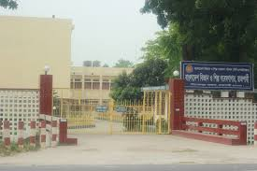
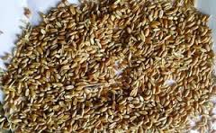
বাংলাদেশ বিজ্ঞান ও শিল্প গবেষনা পরিষদ
এই পরিষদ শিল্প ক্ষেত্রে বিভিন্ন ধরনের নতুন আবিষ্কার ও উদ্ভাবন ,বিজ্ঞান ও শিল্প গবেষনার দিকনির্দেশনা, নতুন পন্য ও প্রক্রিয়া উদ্ভাবন করে থাকে ।

Slide 15
ব্র্যাক পৃথিবীর সর্ববৃহত এনজিওসংস্থা হচ্ছে ব্র্যাক।১৯৭২ সালে জনাব ফজলে হোসেন আবেদের নেতৃত্তে এ সংস্থাটি প্রতিষ্ঠিত হয়। এই সংস্থাটির ডেইরি ফার্ম ও বিপনিকেন্দ্র আড়ং রয়েছে।

Slide 16
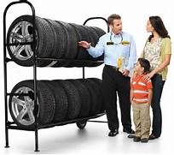
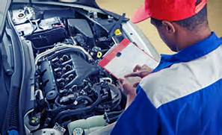
মাইডাস
ক্ষুদ্র ও মাঝারী শিল্পকে ঋন প্রদান,জাতীয় ,বহূজাতিক,সরকারি,বেসরকারি,প্রশিক্ষন,তথ্য ও পরামর্শ সেবা প্রদান,ব্যবসায়ের ক্ষেত্রে অনুসন্ধান ও গবেষনা পরিচালনা এবং ক্ষুদ্র ও মাঝারি শিল্পের উ্তপাদিত পন্য স্থানীয় ও আন্তর্জাতিক বাজারে বিপননের সহায়তা করে।

Slide 17
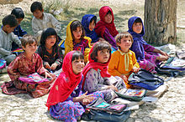
ঠেঙ্গামারা মহিলা সবুজ সংঘ
উত্তরবঙ্গের বগুড়াকে কেন্দ্র করে ১৯৮০ সালে ঠেঙ্গামারা মহিলা সবুজ সংঘ কাজ শুরু করলেও বর্তমানে সারা দেশেই এই কার্যক্রম পরিচালিত হছে ।এই সংস্থাটি গ্রামিন দ্ররিদ্র মহিলাদের প্রশিক্ষন প্রদান ঋন প্রদান মৌলিকশিক্ষা দান গবেষনা কাজ ও আত্মকর্মসংস্থান মুলক প্রশিক্ষন কর্মসূচি পরিচালনা করে থাকে ।

Slide 18
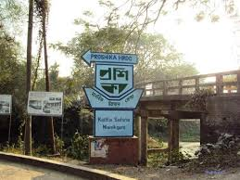
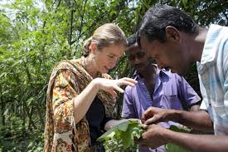
প্রশিকা
প্রশিকা কৃষি শিল্প, হস্থ শিল্প, গবাদিপশু পালন, মৌমাছি পালন, ও অনেক নতুন, নতুন পেশা তৈরি করছে

Slide 19
মুল্যায়ন
১।ক্ষুদ্র ও কুটির শিল্প প্রতিষ্ঠা বিল কখন এবং কে উপস্থাপন করেন
২।বিসিক এর পুর্নরুপ কি
৩।দেশে মোট কতটি রাস্ট্রয়ত্ত ব্যাংক রয়েছে
৪।ঋন প্রাপ্তি বয়স কত
৫।নারী শিল্পোদ্যেয়াক্তার ক্ষেত্রে সর্বনিন্ম শেয়ারহোল্ডার কত ভাগ।
৬।সর্ববৃহত এনজিও সংস্থার নাম কি

Slide 20
দলীয় কাজ
১।ঋন প্রাপ্তির যোগ্যতাগুলো লেখ।
২।ব্র্যাকের বিপনি কেন্দ্রগুলোর ব্যাখ্যা কর।

Slide 21
বাড়ির কাজ
উন্নয়নে সহায়ক সরকারি ও বেসরকারি খাতগুলোর সংক্ষিপ্ত ব্যাখ্যা কর

Slide 22
ধন্যবাদ

